Slide 1
Završni rad: Postupci za učenje klasifikacijskih pravila
Sveučilište u Zagrebu
Fakultet elektrotehnike i računarstva
Student: Matija Haničar
Mentor: Doc. dr. sc. Alan Jović
Datum obrane: 3.7.2017.

Slide 2
Sadržaj
Podaci
Klasifikacija i klasifikacijska pravila
RIPPER
Usporedba rezultata

Slide 3
Podaci
Uzorak (eng. Sample)
Atribut (eng. Attribute)
Kontinuirani
Diskretni
Klasa
Duljina čašičnog listića | Širina čašičnog listića | Duljina latice | Širina latice | Klasa
5.1 | 3.5 | 1.4 | 0.2 | Iris setosa
4.9 | 3.0 | 1.4 | 0.2 | Iris setosa
7.0 | 3.2 | 4.7 | 1.4 | Iris versicolor
6.4 | 3.2 | 4.5 | 1.5 | Iris versicolor
6.3 | 3.3 | 6.0 | 2.5 | Iris virginica
5.8 | 2.7 | 5.1 | 1.9 | Iris virginica

Slide 4
Skupovi podataka
Repozitorij za strojno učenje sveučilišta u Irvineu:
Iris
Lenses
Haberman
.csv datoteka
.arff datoteka

Slide 5
Klasifikacija
Skup za učenje
Skup za testiranje
Predviđanje klase
Klasifikator
Specijalizacija modela

Slide 6
Specijalizacija modela

Slide 7
Klasifikacijska pravila
Klasifikacija pomoću pravila
AKO astigmatizam = da ONDA leće = tvrde
Antecedent ili tijelo pravila
Konsekvens ili glava pravila
Algoritmi
IREP
RIPPER
FURIA
PRISM

Slide 8
Učenje pravila kao problem pretrage stanja
Prostor pretraživanja
Strategija pretraživanja
Funkcija kvalitete

Slide 9
Stvarna vrijednost | Predviđen pozitivan | Predviđen negativni
Pozitivni (P) | Istinito pozitivni (IP) | Lažno negativni (LN)
Negativni (N) | Lažno pozitivni (LP) | Istinito negativni (IN)

Slide 10
RIPPER
Repeated Incremental Pruning to Produce Error Reduction
Cohen, 1995
Optimizacija algoritma IREP
Kvalitetan algoritam
Implementiran u brojnim bibliotekama

Slide 11
IREP
Skup za rast: skup za obrezivanje – 2:1
Faze rasta i obrezivanja
INFORMACIJSKA_DOBIT(pr_{novo}, pr_{staro}) = p_{novo}*$\left[\log\left(\frac{p_{novo}}{t_{novo}}\right)−log(\frac{P_{staro}}{T_{staro}})\right]$
VRIJEDNOST(p) = $\frac{IP+1}{IP+LN+2}$

Slide 13
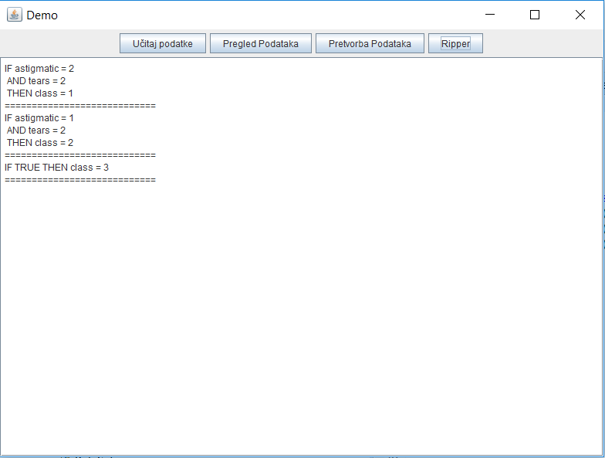
Demonstracija

Slide 14
Usporedba rezultata
Weka – JRip
Unakrsna validacija od 10 preklopa
Postotak ispravnih klasifikacija
Skup podataka | Ripper.java | JRip.java
Lenses | 80% | 92%
Haberman | 74% | 77%

